Slide 1

Ochrana životního prostředí
START

Slide 2
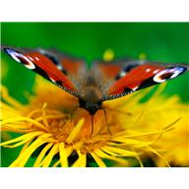
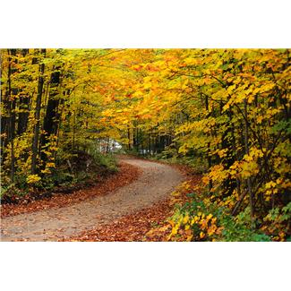
Vyber si obrázek a odpověz na otázku.

Slide 3
Ano, výborně ☺

Slide 4
Ne, znovu. ☹

Slide 5
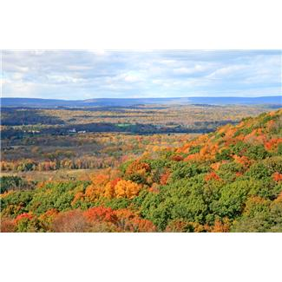
Vyber větu, která je pravdivá.
A) V ZOO se nesnaží o rozmnožování ohrožených druhů zvířat.
B) Ochrana přírody znamená nejen zachraňování ohrožených rostlin a živočichů, ale hlavně snahu o čisté životní prostředí.
C) Člověk přírodu neohrožuje.

Slide 6
Vyber větu, která je pravdivá.
Člověk se vůbec nepřičinil o vážné znečištění životního prostředí.
Lidé si neuvědomují význam ochrany životního prostředí.
Mnoho rostlin a živočichů je ohroženo nerozumným kácením lesů, vysoušením močálů, zvětšováním polí, rozšiřováním zástavby, znečišťováním vod.

Slide 7

Vyber větu, která je pravdivá.
A) Nejvíce ohrožuje přírodu znečišťování ovzduší, vody a půdy.
B) Lidé nemusí omezit vypouštění škodlivých látek do životního prostředí.
C) Na jaře je vhodné vypalovat trávu.

Slide 8
Vyber větu, která je pravdivá.
Tím, že člověk ochraňuje životní prostředí, sám sebe neochraňuje.
Za ochranu životního prostředí nebojuje žádná organizace.
Musíme zamezit plýtvání s vodou, energií a spotřebními předměty, které používáme ke každodennímu životu.

Slide 9
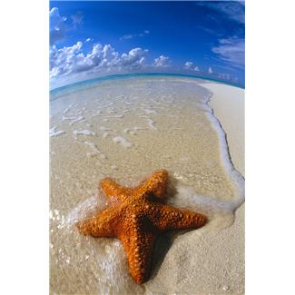
Ochrana životního prostředí
Kliparty použity z galerie firmy Microsoft Office.

Slide 10
Kliparty použity z galerie firmy Microsoft Office
http://office.microsoft.com/cs-cz/images/results.aspx?qu=ryba&ex=2#ai:MP900405034|mt:2|
http://office.microsoft.com/cs-cz/images/results.aspx?qu=ovce&ex=1#ai:MP900227746|mt:2|
http://office.microsoft.com/cs-cz/images/results.aspx?qu=pot%C3%A1p%C4%9B%C4%8D&ex=1#ai:MP900407450|mt:2|
http://office.microsoft.com/cs-cz/images/results.aspx?qu=mo%C5%99sk%C3%BD+kon%C3%ADk&ex=1#ai:MC900346975|mt:1|
http://office.microsoft.com/cs-cz/images/results.aspx?qu=květiny&ex=1#ai:MP900444862
http://office.microsoft.com/cs-cz/images/results.aspx?qu=příroda&ex=1#ai:MP900442396
http://office.microsoft.com/cs-cz/images/results.aspx?qu=p%C5%99%C3%ADroda&ex=1#ai:MP900448406
http://office.microsoft.com/cs-cz/images/results.aspx?qu=písek&ex=1#ai:MP900407069
http://office.microsoft.com/cs-cz/images/results.aspx?qu=rodina&ex=1#ai:MP900408954
http://office.microsoft.com/cs-cz/images/results.aspx?qu=les&ex=1#ai:MP900400815

